Slide 1
疾患：
障害像：
自助具紹介 名前：
作った経緯
患者様の声
工夫ポイント
写 真
写真を添付

Slide 2
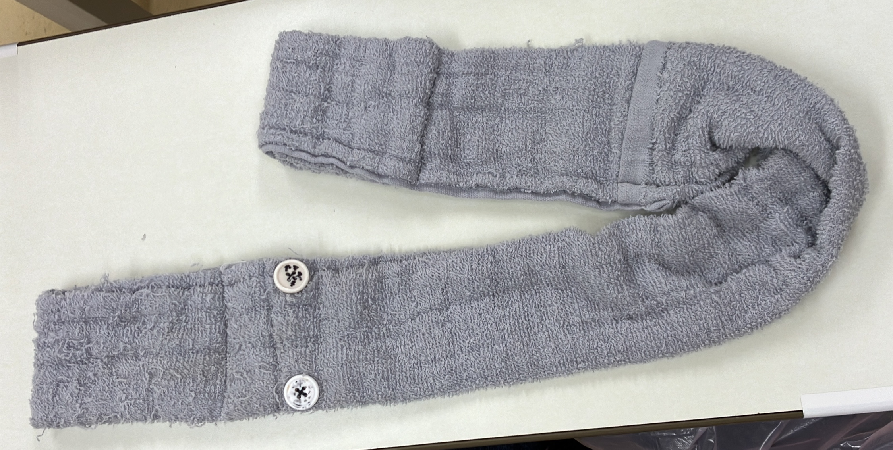
記入例
疾患：左被殻出血
障害像：右片麻痺
自助具紹介 名前：アームスリング
作った経緯
患者様の声
右手が麻痺でぶらぶらで寝ているときに体で下敷きになっていたり、車いすに移るときにぶつけたりと危ないことがありました。はじめは市販のアームスリングを使用していましたが数が少なくずっと借りることはできなかったため作りました。
「作ってくれたの？！」
「ありがとううれしいわ。」
「首も痛くない。」
「これで落ちないね。」
工夫ポイント
写 真
生地をタオルにして柔らかくしました。
自分でも前か後ろをわかる様にボタンを付けました。

